Slide 1

Toán rời rạc: Đồ thị
ThS. Phạm Hoàng Giang

Slide 2
Đồ thị (8 tiết)
Đồ thị, phân loại đồ thị
Các thuật ngữ về đồ thị
Biểu diễn đồ thị và tính đẳng cấu
Đường đi và tính liên thông
Đường đi EULER và đường đi HAMILTON
Bài toán đường đi ngắn nhất
Đồ thị phẳng
Tô màu đồ thị

Slide 3

Đồ thị, phân loại đồ thị
Lý thuyết đồ thị là ngành khoa học được phát triển từ lâu nhưng lại có nhiều ứng dụng hiện đại
Đồ thị được dùng để giải các bài toán trong nhiều lĩnh vực khác nhau (mạch điện, cấu trúc của hợp chất hóa học, mạng máy tính, …)
Đồ thị là một cấu trúc rời rạc gồm các đỉnh và các cạnh nối các đỉnh đó
Người ta phân loại đồ thị theo đặc tính của cạnh nối các cặp đỉnh của đồ thị

Slide 4
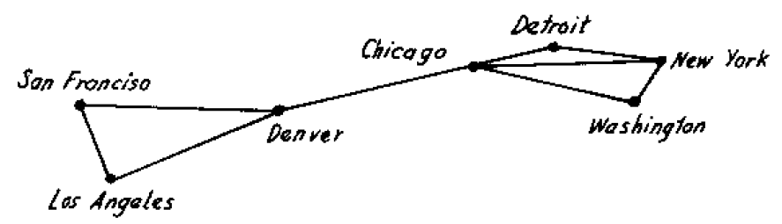
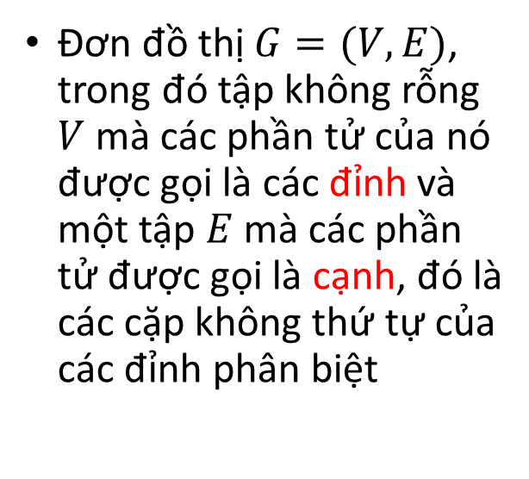
Phân loại đồ thị Đơn đồ thị
Đơn đồ thị $G=(V, E)$, trong đó tập không rỗng $V$ mà các phần tử của nó được gọi là các đỉnh và một tập $E$ mà các phần tử được gọi là cạnh, đó là các cặp không thứ tự của các đỉnh phân biệt

Slide 5
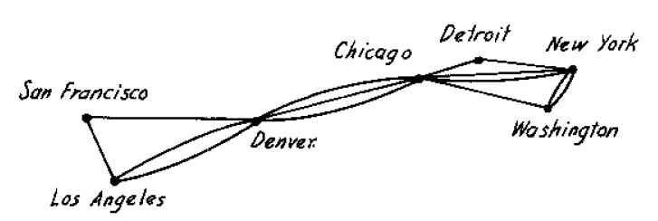
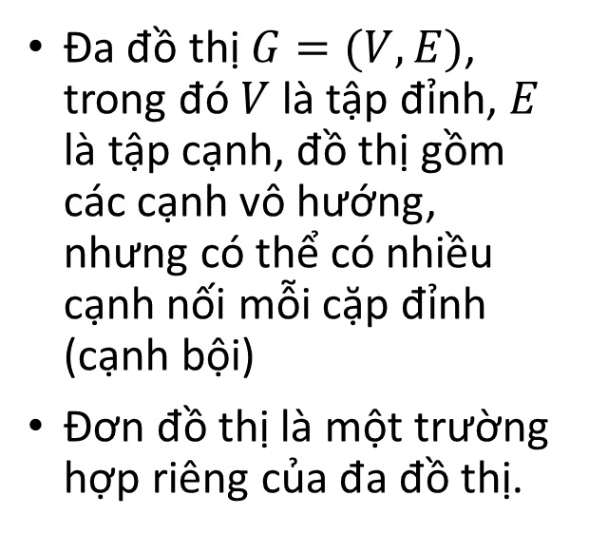
Phân loại đồ thị Đa đồ thị
Đa đồ thị $G=(V, E)$, trong đó $V$ là tập đỉnh, $E$ là tập cạnh, đồ thị gồm các cạnh vô hướng, nhưng có thể có nhiều cạnh nối mỗi cặp đỉnh (cạnh bội)
Đơn đồ thị là một trường hợp riêng của đa đồ thị.

Slide 6
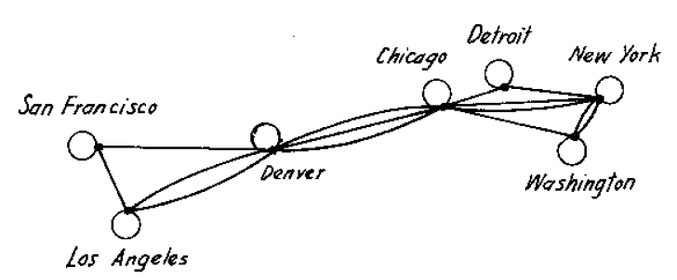
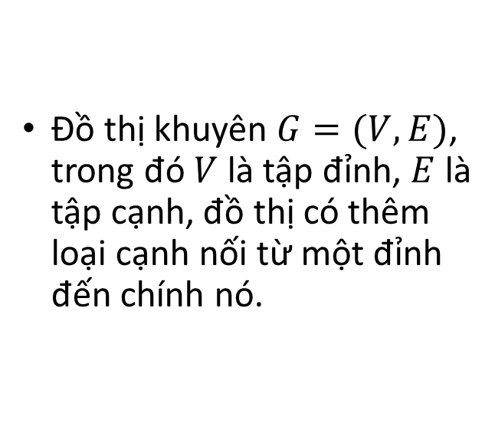
Phân loại đồ thị Đồ thị khuyên
Đồ thị khuyên $G=(V, E)$, trong đó $V$ là tập đỉnh, $E$ là tập cạnh, đồ thị có thêm loại cạnh nối từ một đỉnh đến chính nó.

Slide 7
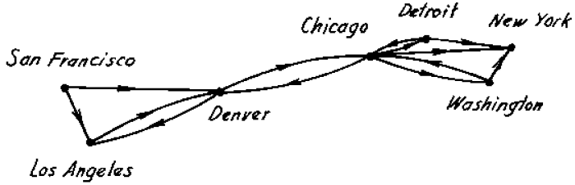
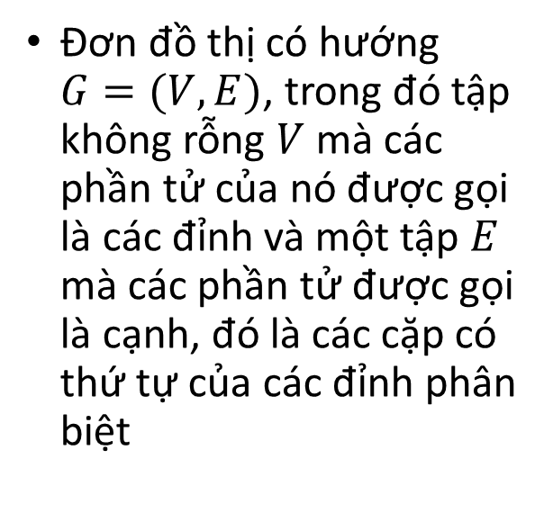
Phân loại đồ thị Đơn đồ thị có hướng
Đơn đồ thị có hướng $G=(V, E)$, trong đó tập không rỗng $V$ mà các phần tử của nó được gọi là các đỉnh và một tập $E$ mà các phần tử được gọi là cạnh, đó là các cặp có thứ tự của các đỉnh phân biệt

Slide 8
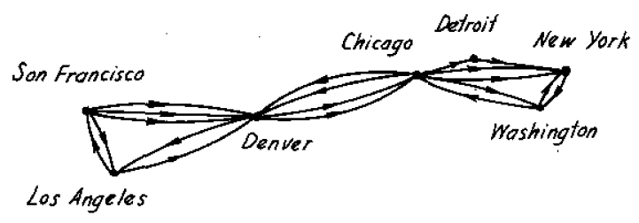
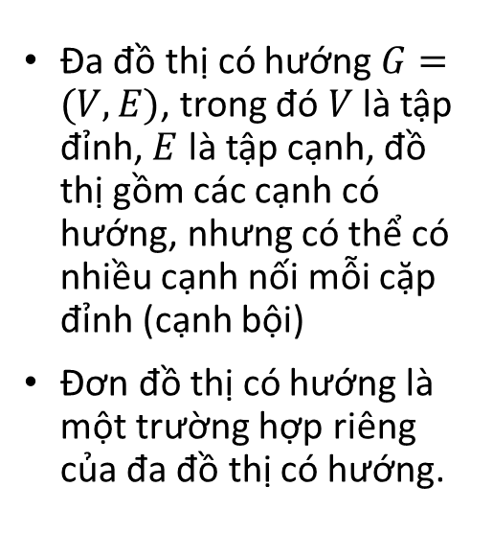
Phân loại đồ thị Đa đồ thị có hướng
Đa đồ thị có hướng $G=(V, E)$, trong đó $V$ là tập đỉnh, $E$ là tập cạnh, đồ thị gồm các cạnh có hướng, nhưng có thể có nhiều cạnh nối mỗi cặp đỉnh (cạnh bội)
Đơn đồ thị có hướng là một trường hợp riêng của đa đồ thị có hướng.

Slide 9
Phân loại đồ thị
Loại | Cạnh | Có cạnh bội không? | Có cạnh khuyên không
Đơn đồ thị | Vô hướng
Đa đồ thị | Vô hướng | x
Đồ thị khuyên |  |  | x
Đơn đồ thị có hướng | Có hướng
Đa đồ thị có hướng | Có hướng | x

Slide 10
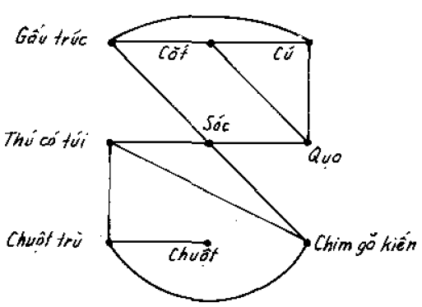
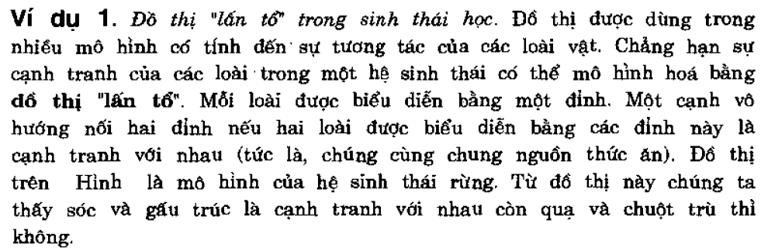

Slide 11
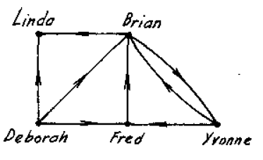
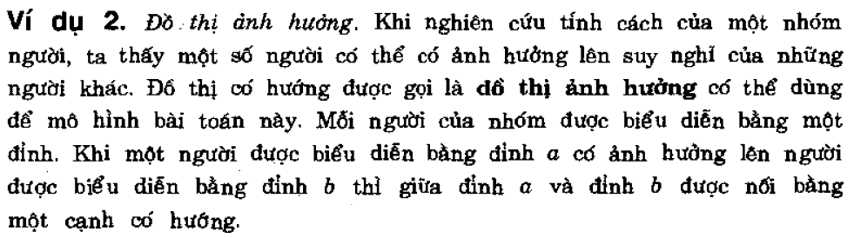

Slide 12
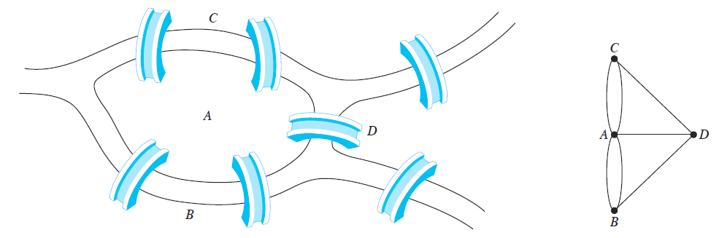

Slide 13
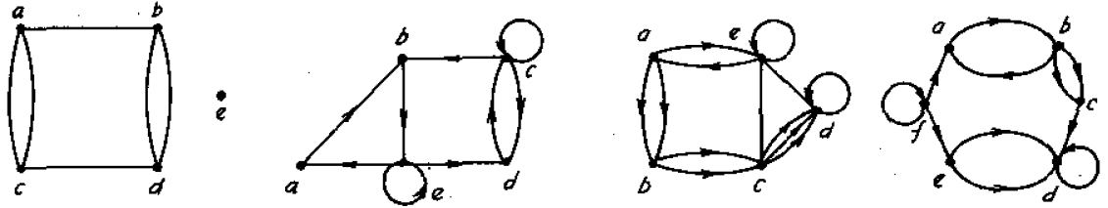
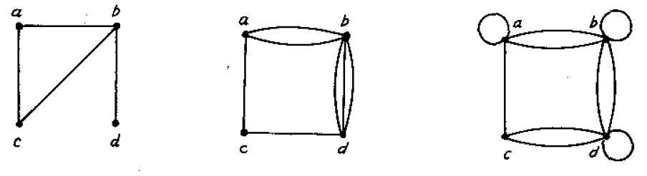
Xác định loại đồ thị của các đồ thị sau

Slide 14
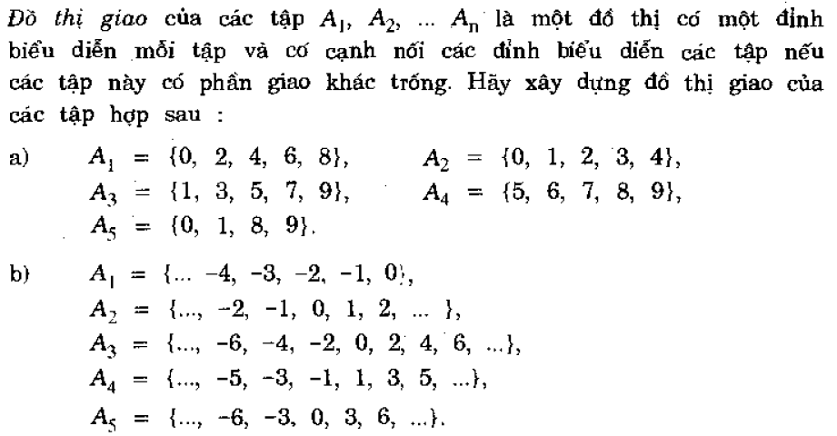

Slide 15
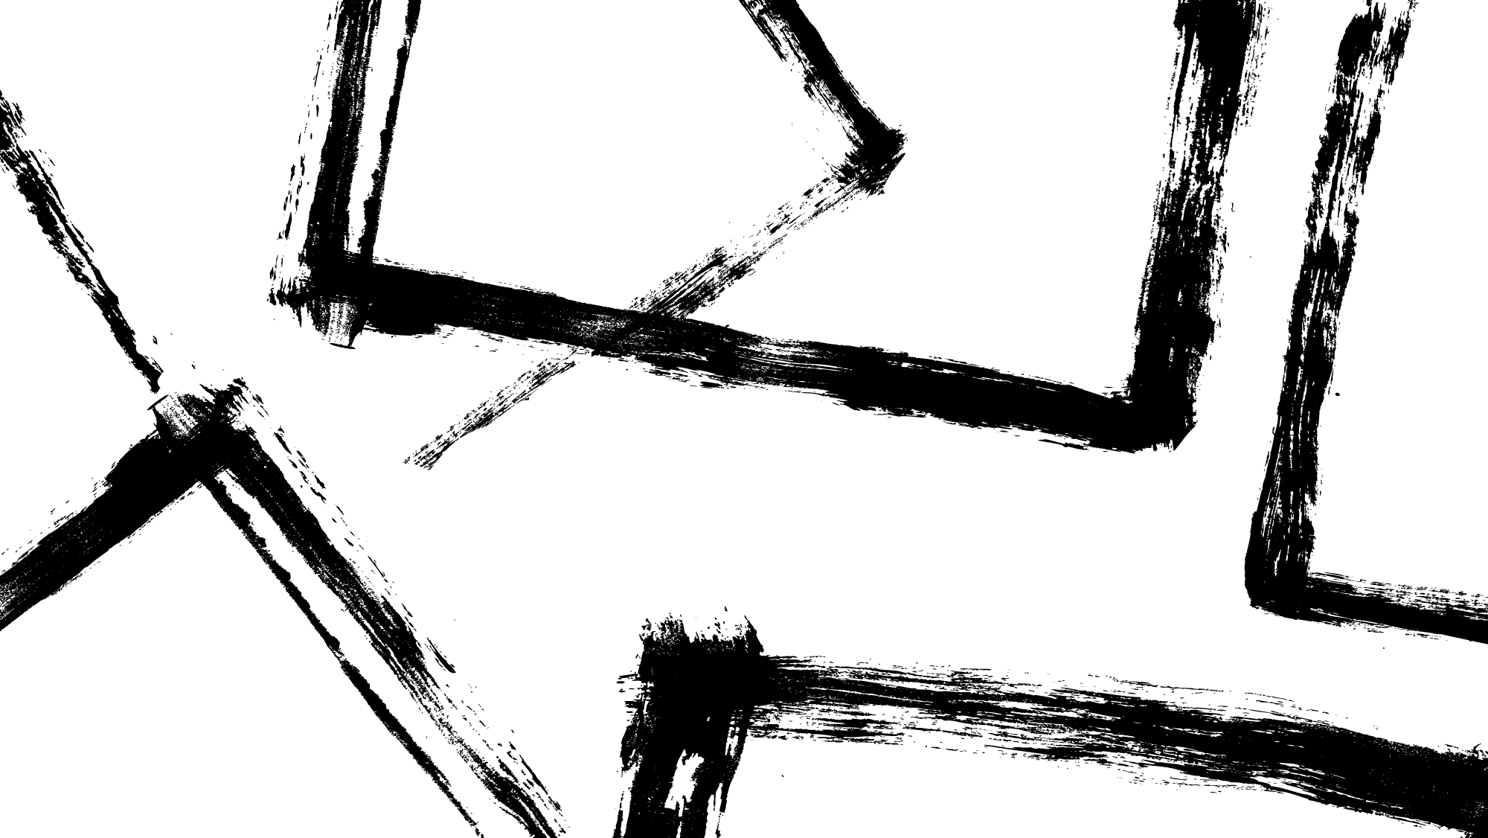
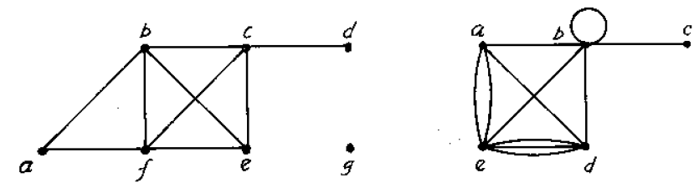
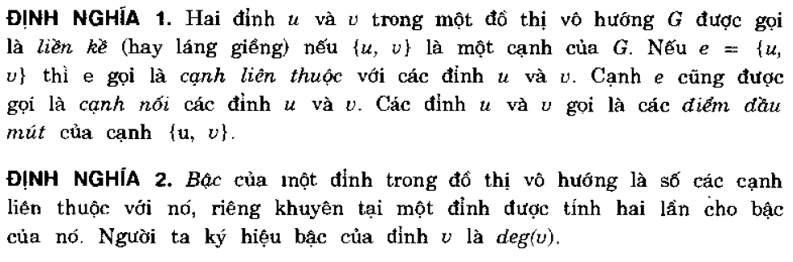
Các thuật ngữ về đồ thị (1) – Bậc của đỉnh
Đỉnh b, c liền kề (láng giềng) trong cả 2 đồ thị.
Đỉnh c, d liền kề (láng giềng)?
Bậc của các đỉnh?

Slide 16
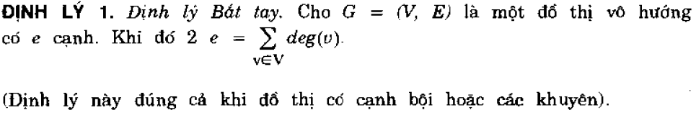
Các thuật ngữ về đồ thị (2) – Bậc của đỉnh
Có bao nhiêu cạnh trong đồ thị đơn có 10 đỉnh, mỗi đỉnh có bậc bằng 5?
Có bao nhiêu cạnh trong đồ thị đơn có 99 đỉnh, mỗi đỉnh có bậc bằng 5?
→ Định lý 2: Đồ thị đơn có một số chẵn các đỉnh bậc lẻ.

Slide 17
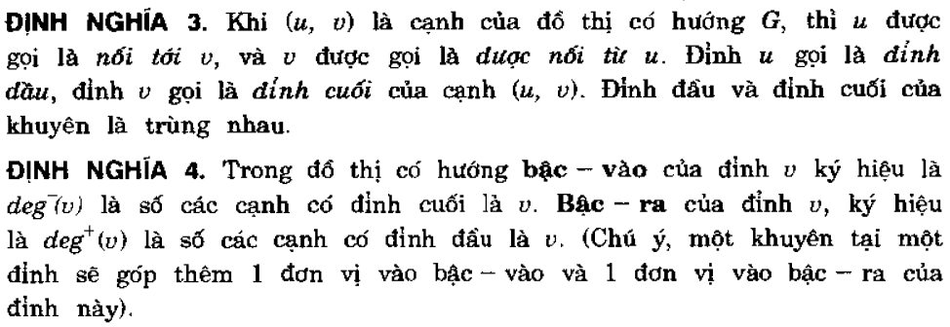
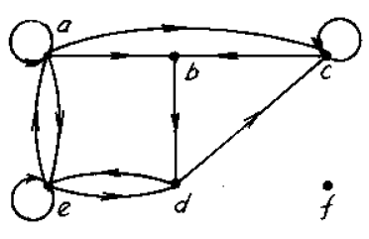
Các thuật ngữ về đồ thị (3) – Bậc của đỉnh

Slide 18
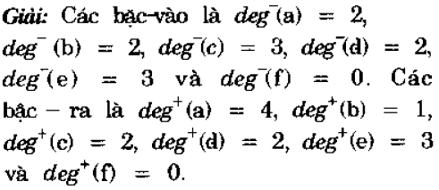
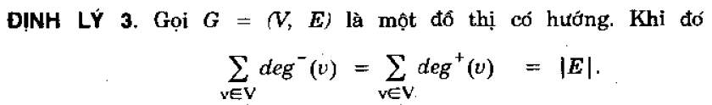
Các thuật ngữ về đồ thị (4) – Bậc vào ra

Slide 19
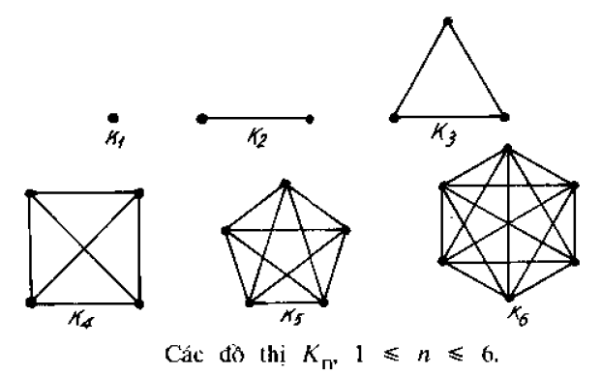
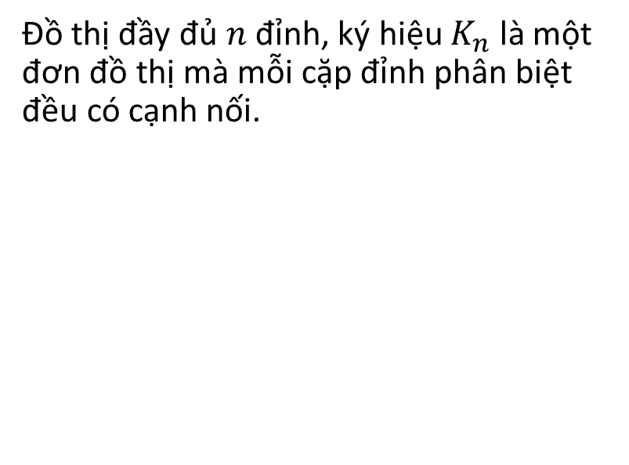
Các thuật ngữ về đồ thị (5) – Đồ thị đầy đủ
Đồ thị đầy đủ $n$ đỉnh, ký hiệu $K_{n}$ là một đơn đồ thị mà mỗi cặp đỉnh phân biệt đều có cạnh nối.

Slide 20
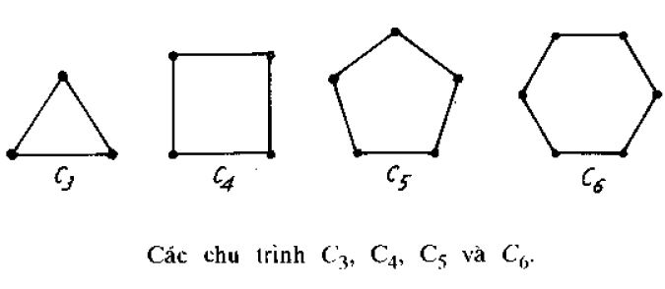
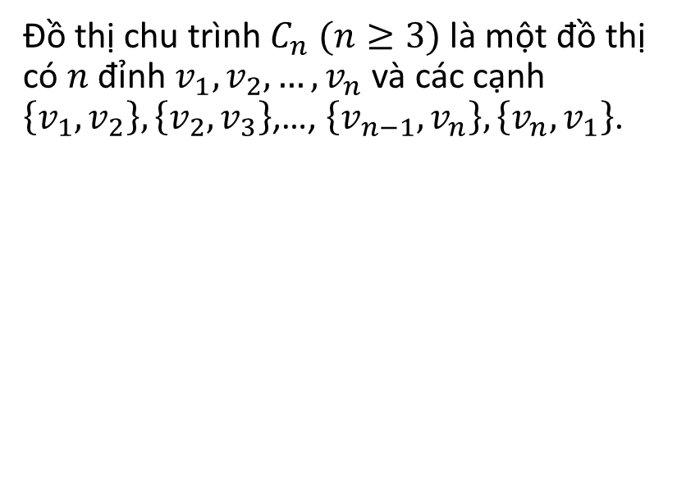
Các thuật ngữ về đồ thị (6) – Đồ thị chu trình (vòng)
Đồ thị chu trình $C_{n} (n≥3)$ là một đồ thị có $n$ đỉnh $v_{1}, v_{2},…,v_{n}$ và các cạnh $\left\{v_{1}, v_{2}\right\}, \left\{v_{2}, v_{3}\right\}$,…, $\left\{v_{n−1}, v_{n}\right\},\left\{v_{n}, v_{1}\right\}$.

Slide 21
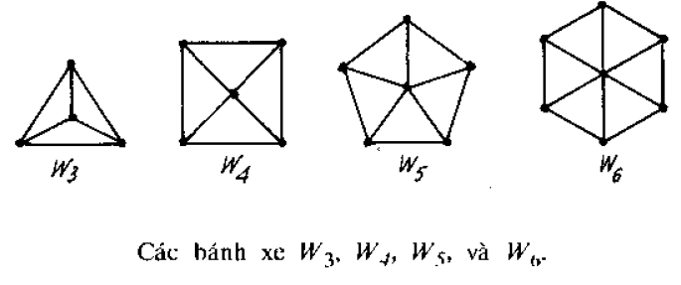
Các thuật ngữ về đồ thị (7) – Đồ thị bánh xe
Khi thêm một đỉnh vào đồ thị $C_{n} (n≥3)$ và nối đỉnh này với tất cả các đỉnh của $C_{n}$

Slide 22
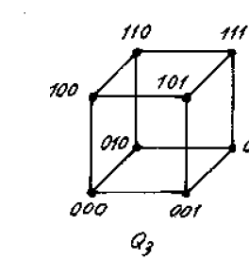
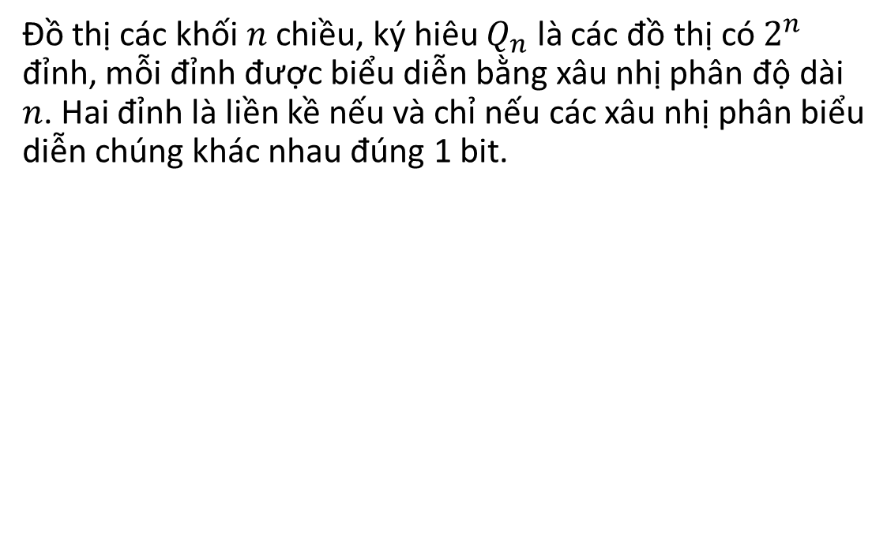
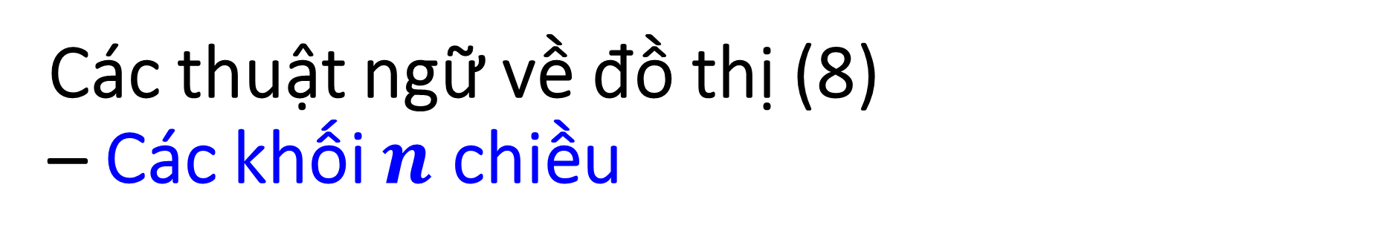
Các thuật ngữ về đồ thị (8) – Các khối $n$ chiều
Đồ thị các khối $n$ chiều, ký hiêu $Q_{n}$ là các đồ thị có $2^{n}$ đỉnh, mỗi đỉnh được biểu diễn bằng xâu nhị phân độ dài $n$. Hai đỉnh là liền kề nếu và chỉ nếu các xâu nhị phân biểu diễn chúng khác nhau đúng 1 bit.

Slide 23
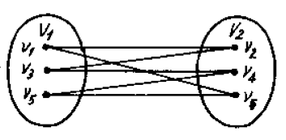

Các thuật ngữ về đồ thị (9) – Đồ thị phân đôi (hai phía)
Một đồ thị $G$ được gọi là đồ thị phân đôi (đồ thị hai phía) nếu tập đỉnh $V$ có thể phân làm hai tập con không rỗng, rời nhau $V_{1}, V_{2}$ sao cho mỗi cạnh của đồ thị nối một đỉnh của $V_{1}$ với một đỉnh của $V_{2}$.

Slide 24
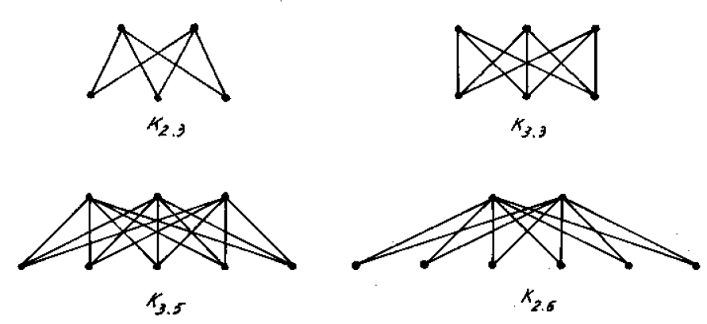
Các thuật ngữ về đồ thị (10) – Đồ thị phân đôi đầy đủ

Slide 25
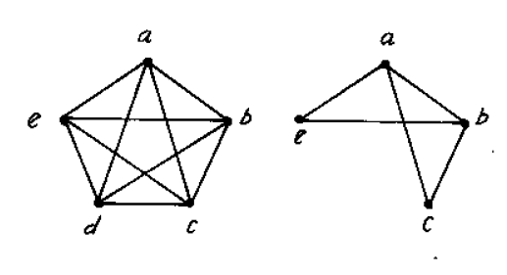
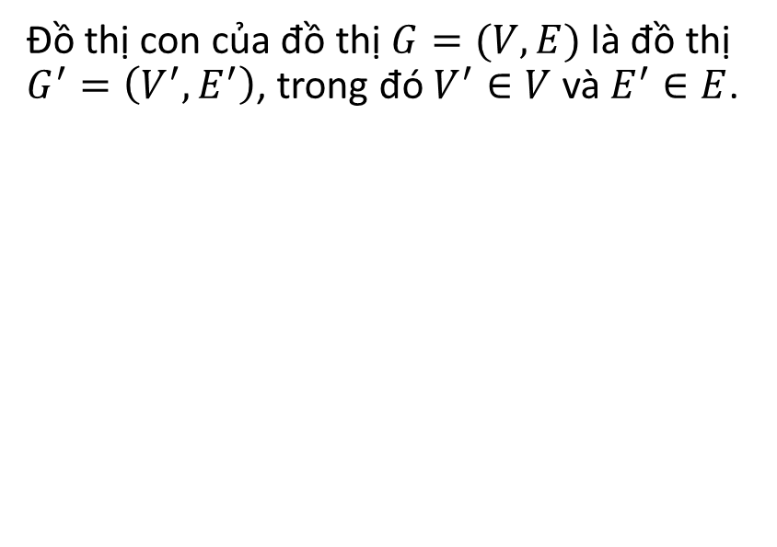
Các thuật ngữ về đồ thị (11) – Đồ thị con
Đồ thị con của đồ thị $G=(V,E)$ là đồ thị $G^{′}=\left(V^{′}, E^{′}\right)$, trong đó $V^{′}∈V$ và $E^{′}∈E$.

Slide 26
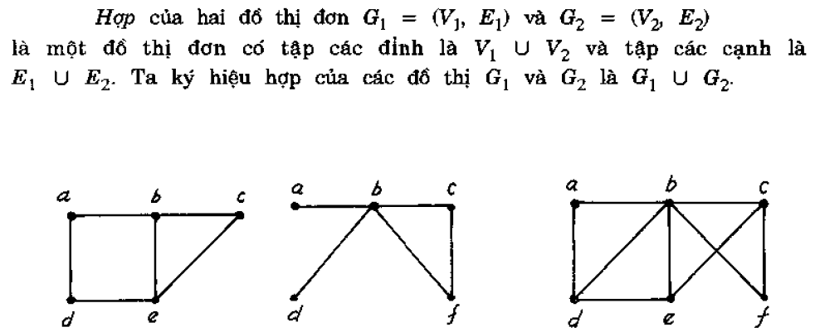
Các thuật ngữ về đồ thị (12) – Hợp của hai đồ thị

Slide 27
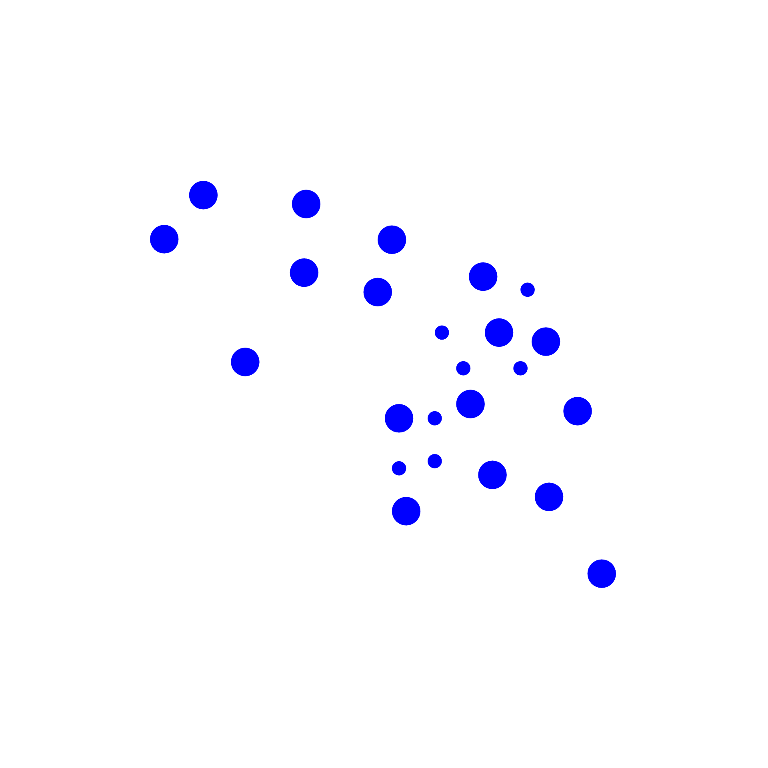
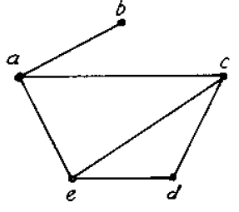
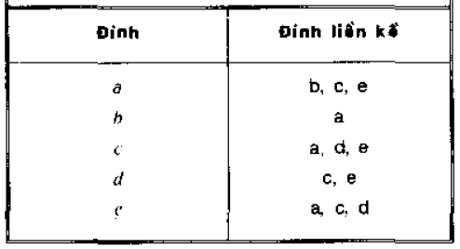
Biểu diễn đồ thị - Danh sách cạnh, danh sách kề
Danh sách cạnh: Liệt kê tất cả các cạnh của đồ thị
Danh sách liền kề: Chỉ rõ các đỉnh nối với mỗi đỉnh của đồ thị
Danh sách cạnh
{a,b}
{a,c}
{a,e}
{c,d}
{c,e}
{e,d}

Slide 28
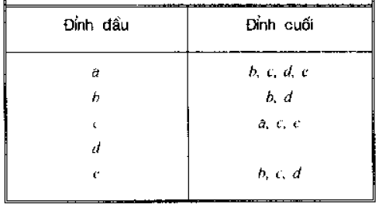

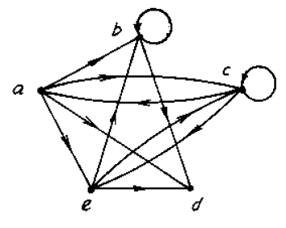
Biểu diễn đồ thị - Danh sách cạnh, danh sách kề
Danh sách cạnh?
Danh sách liền kề?

Slide 29
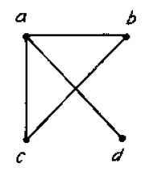
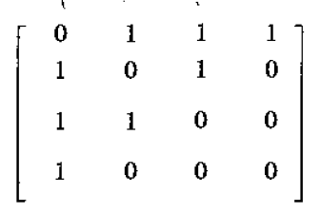
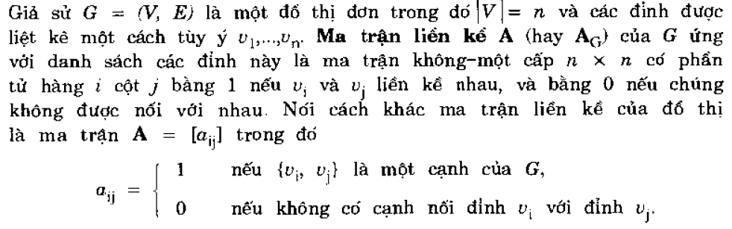
Biểu diễn đồ thị - Ma trận liền kề (1)

Slide 30
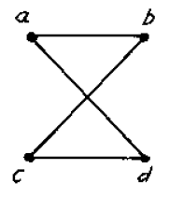
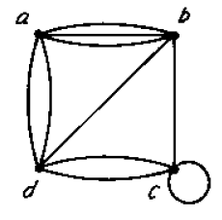
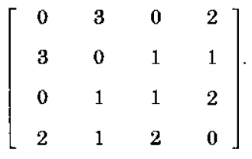

Biểu diễn đồ thị - Ma trận liền kề (2)

Slide 31

Biểu diễn đồ thị - Ma trận liền kề (3)

Slide 32


Sự đẳng cấu của hai đồ thị (1)

Slide 33



Sự đẳng cấu của hai đồ thị (2)
Các cặp đồ thị sau có đẳng cấu hay không?

Slide 34

Sự đẳng cấu của hai đồ thị (3)
Các cặp đồ
thị sau có đẳng
cấu hay không?

Slide 35



Đường đi, chu trình
Đường đi độ dài $s$ từ $u$ đến $v$ trong đơn đồ thị là một dãy các đỉnh $x_{0}, x_{1},…,x_{s}$ mà $x_{0}=u;x_{s}=v$ và $\left(x_{0},x_{1}\right), \left(x_{1},x_{2}\right),…,(x_{s−1},x_{s})$ là các cạnh của đồ thị.
Đường đi được gọi là chu trình nếu đường đi có bắt đầu và kết thúc tại một đỉnh.
Đường đi (hay chu trình) trong đơn đồ thị được gọi là đường đi đơn (chu trình đơn) nếu nó không chứa một cạnh quá một lần.

Slide 36



Tính liên thông trong đồ thị vô hướng
Một đồ thị vô hướng được gọi là liên thông nếu có đường đi giữa mọi cặp đỉnh phân biệt của đồ thị.

Slide 37

Định lý: Giữa mọi cặp đỉnh phân biệt của một đồ thị vô hướng liên thông luôn có đường đi đơn.

Slide 38

Các thành phần liên thông
Một đồ thị không liên thông là hợp của nhiều đồ thị con liên thông (các đồ thị con không có đỉnh chung). Các đồ thị con liên thông rời nhau như vậy được gọi là các thành phần liên thông.

Slide 39

Đỉnh khớp (điểm khớp)
Một đỉnh được gọi là đỉnh khớp nếu như việc xóa đi đỉnh này và tất cả các cạnh liên thuộc với nó sẽ tạo ra đồ thị mới có nhiều thành phần liên thông hơn đồ thị gốc.
Các đỉnh nào trong đồ thị dưới đây là đỉnh khớp?

Slide 40
Cầu (cạnh cắt)
Một cạnh được gọi là cầu nếu như việc xóa đi cạnh này sẽ tạo ra đồ thị mới có nhiều thành phần liên thông hơn đồ thị gốc.
Các cạnh nào trong đồ thị dưới đây là cầu?

Slide 41



Tính liên thông trong đồ thị có hướng
Đồ thị có hướng gọi là liên thông mạnh nếu có đường đi từ a tới b và từ b đến a với mọi đỉnh a, b của đồ thị;
Đồ thị có hướng gọi là liên thông yếu nếu luôn tồn tại đường đi giữa hai đỉnh bất kỳ khi ta không quan tâm đến hướng của các cạnh. Đồ thị liên thông mạnh cũng là đồ thị liên thông yếu.

Slide 42

Đếm số đường đi giữa các đỉnh (1)
Cho $G$ là một đồ thị (có thể có cạnh bội, khuyên) với ma trận liền kề $A$, khi đó số đường đi khác nhau độ dài $r$ từ $i$ đến $j$ bằng giá trị phần tử $(i,j)$của ma trận $A^{r}$.
Chứng minh bằng quy nạp
Giả sử phần tử $(i,j)$ của ma trận $A^{r}$ là số đường đi khác nhau độ dài $r$ từ $i$ đến $j$.
Vì $A^{r+1}=A^{r}×A$ nên phần tử $\left(i,j\right)$ của $A^{r+1}$ bằng
$a_{i,j}^{r+1}={\sum_{k=1}^{n}{a_{i,k}^{r}a_{k,j}}=a}_{i,1}^{r}a_{1,j}+a_{i,2}^{r}a_{2,j}+…+a_{i,n}^{r}a_{n,j}$, trong đó $a_{i,k}^{r}$ là phần tử $(i,k)$ của $A^{r}$, là số đường đi độ dài $r$ từ $i$ đến $k$.

Slide 43



Đếm số đường đi giữa các đỉnh (2)
Đếm số đường đi độ dài 4 từ a đến d

Slide 44

Các đồ thị sau có bao nhiêu đỉnh và bao nhiêu cạnh
$K_{9}$
$C_{15}$
$W_{15}$
$K_{3,4}$
$Q_{7}$

Slide 45




Đồ thị nào dưới đây là đồ thị phân đôi (hai phía)

Slide 46

Dựng và tính số cạnh của đồ thị đơn có bậc các đỉnh như sau
4, 3, 3, 2, 2
3, 3, 3, 3, 2
1, 2, 3, 4, 5
1, 2, 3, 4, 4

Slide 47


Slide 48


Slide 49


Slide 50
Chứng tỏ rằng đồ thị liên thông có n đỉnh thì có ít nhất n-1 cạnh.
Chứng tỏ rằng trong một đơn đồ thị luôn tồn tại đường đi từ một đỉnh bậc lẻ tới một đỉnh bậc lẻ khác.

Slide 51

Đếm số đường đi độ dài 4, độ dài 8 từ $v_{1}$ đến $v_{4}$

Slide 52
a) Hãy tìm ma trận kề của K_{2, 3}.
b) Tìm số đường đi độ dài 3 và 4 từ một đỉnh bậc 3 đến một đỉnh bậc 2.

Slide 53
Chu trình Euler và đường đi Euler (1)
Chu trình đơn chứa tất cả các cạnh của đồ thị G được gọi là chu trình Euler;
Đường đi đơn chứa tất cả các cạnh của đồ thị G được gọi là đường đi Euler;

Slide 54


Chu trình Euler và đường đi Euler (2)
Đồ thị nào có chu trình Euler?
Đồ thị nào có đường đi Euler?

Slide 55
Điều kiện cần và đủ để đồ thị có chu trình Euler
Một đa đồ thị liên thông có chu trình Euler nếu và chỉ nếu mỗi đỉnh của nó đều có bậc chẵn.

Slide 56


Slide 57


Slide 58

Điều kiện cần và đủ để đồ thị có đường đi Euler
Một đa đồ thị liên thông có đường đi Euler nhưng không có chu trình nếu và chỉ nếu đồ thị có đúng 2 đỉnh bậc lẻ.
Thuật toán tìm đường đi Euler???

Slide 59




Đường đi, chu trình Hamilton
Đường đi $x_{1},…, x_{n−1}, x_{n}$ trong đồ thị $G=\left(V,E\right), n=|V|$, được gọi là đường đi Hamilton nếu $x_{i}≠x_{j}$ với $i≠j$.
Chu trình ${x_{0}, x}_{1},…, x_{n−1}, x_{n}$ trong đồ thị $G=\left(V,E\right), n=|V|$, được gọi là chu trình Hamilton nếu $x_{i}≠x_{j}$ với $i=1,2,..,n;j=1,2,..,n; i≠j$.
Có điều kiện cần và đủ để đồ thị có đường đi, chu trình Hamilton?
Có thuật toán tìm đường đi, chu trình Hamilton?

Slide 60



1) Tìm đường đi, hành trình Hamilton
2) Chỉ ra rằng $K_{n}$ luôn có chu trình Hamilton

Slide 61





Tìm đường đi, chu trình Euler

Slide 62



Vẽ bằng một nét

Slide 63

với giá trị nào của $m,n$ thì $K_{m,n}$ có chu trình Euler, đường đi Euler?
với giá trị nào của $m,n$ thì $K_{m,n}$ có chu trình Hamilton, đường đi Hamilton?

Slide 64


Đồ thị có trọng số
Đồ thị mà mỗi cạnh của nó được gán một con số (nguyên hoặc thực), được gọi là trọng số ứng với cạnh đó.
Nhiều bài toán có thể mô hình bằng đồ thị có trọng số.

Slide 65

Bài toán tìm đường đi ngắn nhất
Bài toán tìm đường đi ngắn nhất: Tìm đường đi có độ dài ngắn nhất giữa hai đỉnh của đồ thị.
Ví dụ, tìm đường đi ngắn nhất từ a đến z

Slide 66

Thuật toán Dijkstra tìm đường đi ngắn nhất (1)

Slide 67

Thuật toán Dijkstra tìm đường đi ngắn nhất (2)

Slide 68

Tìm đường đi ngắn nhất bằng thuật toán Dijkstra

Slide 69


Slide 71




Đồ thị phẳng
Đồ thị phẳng là đồ thị có thể vẽ được trên mặt phẳng mà không có cạnh nào cắt nhau (ở một điểm không phải là điểm mút của các cạnh)
Ví dụ, $K_{4}$ là đồ thị phẳng

Slide 72

Công thức Euler (1)
G là đồ thị đơn phẳng liên thông có e cạnh và v đỉnh. Gọi r là số miền trong biểu diễn mặt phẳng của G, khi đó r = e – v + 2

Slide 73
Công thức Euler (2)
Giả sử một đơn đồ thị phẳng liên thông có 20 đỉnh, mỗi đỉnh bậc bằng 3, đồ thị chia mặt phẳng thành bao nhiêu miền?
v = 20; e = (20x3)/2=30 → r = e – v + 2 = 30 – 20 + 2 = 12
Giả sử G là một đơn đồ thị phẳng liên thông có e cạnh, v đỉnh (v ≥ 3), khi đó e ≤ 3v-6
2e/3 ≥ r = e – v + 2 nên e ≤ 3v-6
Chứng minh K₅ không phẳng
K₅ có 5 đỉnh và 10 cạnh, ta có 10 > 3x5-6

Slide 74
Công thức Euler (3)
Giả sử G là một đơn đồ thị phẳng liên thông có e cạnh, v đỉnh (v ≥ 3), và không có chu trình độ dài 3, khi đó e ≤ 2v-4
Chứng minh K_{3,3} không phẳng
→ K₅ và K_{3,3} là không phẳng, nên nếu đồ thị chứa K₅ hoặc K_{3,3} thì đồ thị không phẳng;

Slide 75


Định lý Kuratowski
Một đồ thị phẳng G, mọi đồ thị nhận được từ đồ thị G bằng cách bỏ đi cạnh (u,v) và thêm vào đỉnh với w cùng hai cạnh (u,w) và (w,v) cũng là đồ thị phẳng và được gọi là đồng phôi với G.
Đồ thị là không phẳng nếu và chỉ nếu nó chứa một đồ thị con đồng phôi với K₅ hoặc K_{3,3};

Slide 76


Tô màu đồ thị (1)
Tô màu bản đồ
Các vùng kề nhau tô bằng màu khác nhau
Dùng ít màu nhất
Biểu diễn bản đồ bằng đồ thị

Slide 77

Tô màu đồ thị (2)

Slide 78





Slide 79



Số màu của đồ thị K_{n}
Số màu của đồ thị K_{m,n}
Số màu của đồ thị C_{n}

Slide 80

Bài toán tô màu đồ thị có nhiều ứng dụng
Ứng dụng lập lịch thi: Lập lịch thi sao cho không có sinh viên nào thi 2 môn cùng một lúc
Các môn là đỉnh của đồ thị
2 môn có sinh phải thi cả 2 môn → cạnh
Thời gian thi được biểu diễn bằng các màu khác nhau
→ Việc lập lịch chính là tô màu đồ thị

Slide 81



Slide 82



Số miền của C_{n}
Số miền của W_{n}

